Slide 1
Departamento de Ciencias Económicas, Administrativas y de Comercio Carrera de Ingeniería en Mercadotecnia
Proyecto de titulación previo a la obtención del título de Ingeniero en Mercadotecnia
Tema: Incidencia del Momento Cero de la Verdad en el proceso de decisión de compra de vestimenta, en consumidores de 15 a 54 años del Distrito Metropolitano de Quito
Autora: Vela Guanín Ximena Alexandra
Director: Ing. Marcelo Fernando Salgado Zapata
Sangolquí
2016

Slide 2
Introducción
La innovación necesita ser parte de tu cultura. Los consumidores están cambiando más rápido que nosotros, y si no entendemos esto, estaremos en problemas.
Ian Schafer
Fundador y Presidente de Deep Focus

Slide 3
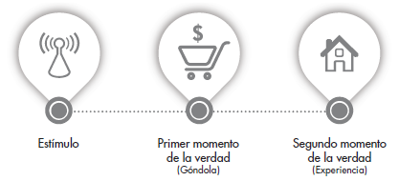
Introducción
Modelo mental del marketing

Slide 4
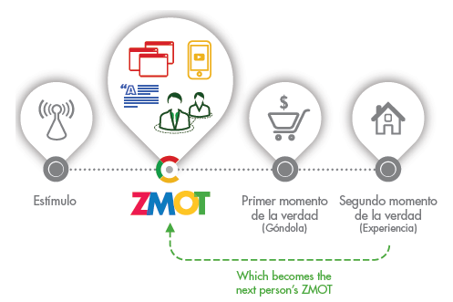
Introducción
Nuevo modelo mental

Slide 5
Fundamentación teórica
Momento Cero de la Verdad

Slide 6
Fundamentación teórica
Momento Cero de la Verdad

Slide 7
Objetivos
Objetivo general
Determinar la incidencia del Momento Cero de la Verdad en el proceso de decisión de compra de vestimenta en los consumidores de 15 a 54 años del Distrito Metropolitano de Quito.
Objetivos específicos
Medir el nivel de importancia del Momento Cero de la Verdad en el proceso de decisión de compra de vestimenta.
Definir el perfil del consumidor del Distrito Metropolitano de Quito en base al Momento Cero de la Verdad.

Slide 8
Hipótesis
El Momento Cero de la Verdad tiene incidencia positiva en el proceso de decisión de compra de vestimenta, en consumidores de 15 a 54 años del Distrito Metropolitano de Quito.

Slide 9
Metodología
Enfoque de la investigación
Población
Muestra
Cuantitativa
Personas del DMQ que tienen pleno empleo, de15 a 54 años
384 encuestas
Tipo de muestreo
Técnica de muestreo
Tipo de instrumento
No probabilístico
Consecutivo
Conveniencia
Encuesta de tipo personal

Slide 10
Procedimiento para análisis de datos
Análisis de consistencia interna
Cálculo del nivel de importancia de los momentos de verdad
Coeficiente de correlación de Pearson
Elaboración del perfil
ANOVA
Análisis de componentes principales y análisis factorial

Slide 11
Resultados
Análisis de consistencia interna
Momento de verdad | Alfa de Crombach
Momento Cero de la Verdad | 0,930
Primer momento de la verdad | 0,686
Segundo momento de la verdad | 0,849

Slide 12
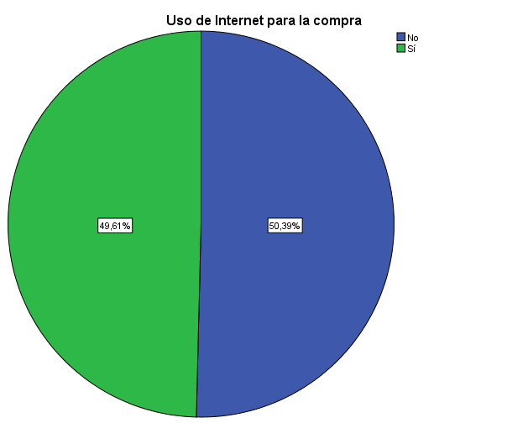
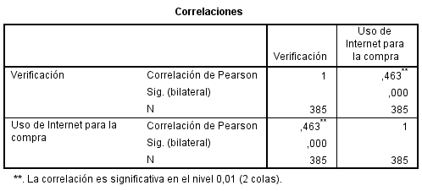
Resultados
Correlación

Slide 13
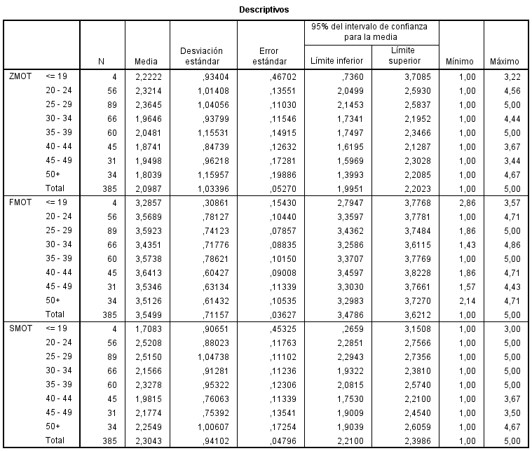
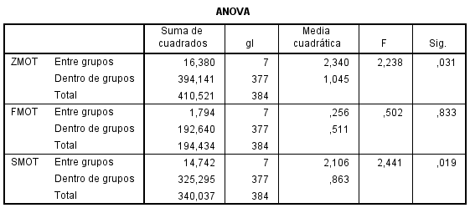
Resultados
ANOVA
Primer momento
Segundo momento
Momento cero

Slide 14
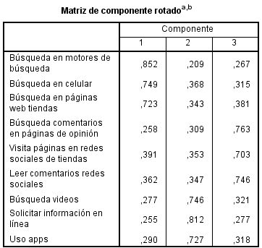
Resultados
Análisis factorial. Momento Cero de la Verdad
Búsqueda básica
Búsqueda avanzada
Búsqueda en redes sociales

Slide 15
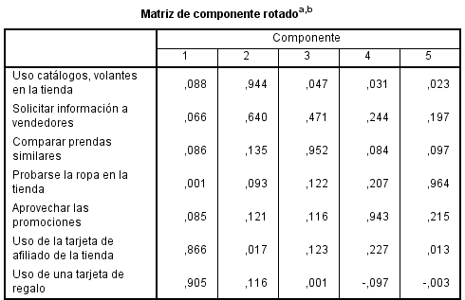
Resultados
Análisis factorial. Primer momento de la Verdad
Tarjetas
Información en el punto de venta
Contrastar
Promociones
Poner a prueba

Slide 16
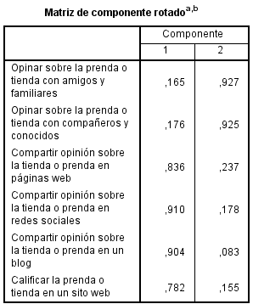
Resultados
Análisis factorial. Segundo momento de la Verdad
Opinión online
Opinión offline

Slide 17
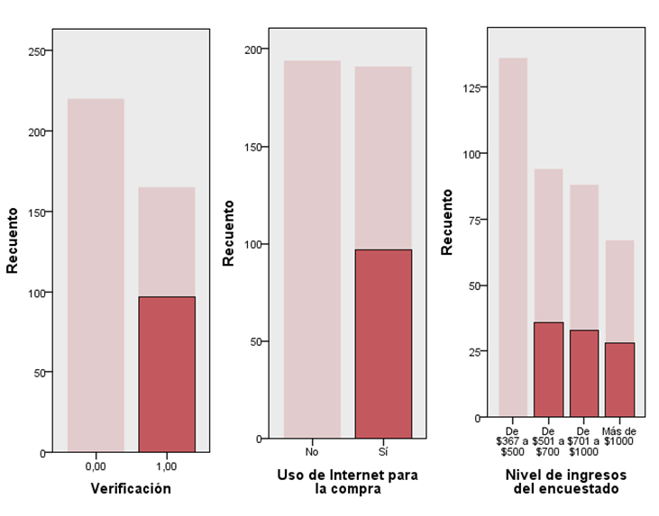
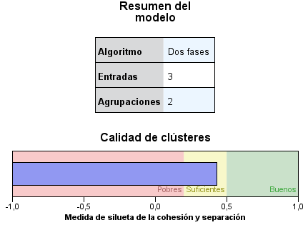
Resultados
Perfil

Slide 18
Modelo propuesto de decisión de compra de vestimenta
Segundo momento de la verdad
Opinión offline
Opinión online
Primer momento de la verdad
Poner a prueba
Promociones
Contrastar
Info en el punto de venta
Tarjetas
Momento Cero de la Verdad
Búsqueda en redes sociales
Búsqueda básica
Búsqueda avanzada
Estímulo

Slide 19
Conclusiones
El Momento Cero de la Verdad tiene incidencia positiva en el proceso de decisión de compra de vestimenta para los consumidores de 15 a 54 años del Distrito Metropolitano de Quito. Sin embargo, está es débil.
El orden de importancia percibida de estos momentos se establece de la siguiente manera: Primer momento de la verdad, Segundo momento de la verdad y Momento Cero de la Verdad.
Existe una diferencia considerable en el comportamiento de los consumidores con respecto a la tecnología actual y su uso entre los diferentes grupos de edad.

